Slide 1
Chapter 1. A Tour of Computer Systems
Section 1.8 ~ 1.9
JUN HYOEN BAE
July 7, 2021

Slide 2
Contents
◼︎ 1.8 1.8 Systems Communicate with Other Systems Using Networks︎
◼︎ 1.9 Important Themes︎

Slide 3
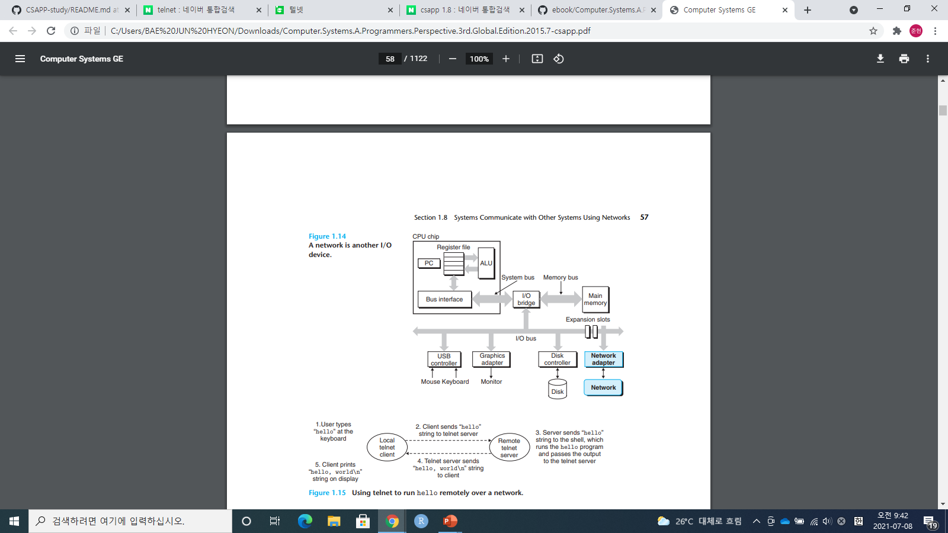
1.8 Systems Communicate with Other Systems Using Networks
시스템-하드웨어와 소프트웨어의 분리된 집합체로 인지됨
비슷하게, 최신 시스템들은 다른 세스템과 연결된다고 생각할 수 있음-by 네트워크
시스템이 메인 메모리로부터 일련의 바이트(데이터)를 복사할 때, 사용자의 로컬디스크가 아닌 네트워크를 통해 다른 컴퓨터로 이동
같은 원리로, 시스템은 다른컴퓨터로부터 데이터를 읽어 메인메모리에 저장 가능

Slide 4
1.8 Systems Communicate with Other Systems Using Networks
이메일, 메신저, 웹 페이지, FTP, telnet 과 같은 응용프로그램이 모두 네트워크를 통해 정보를 복사하는 기능을 이용한 것

Slide 5
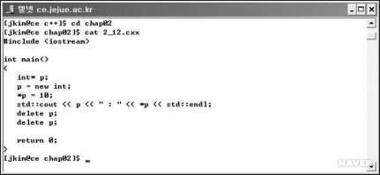
1.8 Systems Communicate with Other Systems Using Networks
즉, hello 예제를 다른 곳에 위치한 컴퓨터에서 실행 가능
이때, telnet응용프로그램을 이용
텔넷(telnet)은 원격지의 컴퓨터를 인터넷을 통해 접속하여 자신의 컴퓨터처럼 사용할 수 있는 원격 접속 서비스. 텔넷을 이용하려면 원격 컴퓨터를 이용할 수 있는 사용자 계정이 있어야 한다.
<텔넷 접속화면>

Slide 6
1.8 Systems Communicate with Other Systems Using Networks
Hello프로그램은 다른 컴퓨터에서 실행하기로 이해해보자.
로컬 컴퓨터를 원격지 컴퓨터의 telnet서버에 연결하려고 함
Local telnet client=다른 컴퓨터에 접근하려는 사람
Remote telnet server=telnet응용프로그램 서버
이때, 원격지 컴퓨터에 로그인하고 쉘을 실행시킨 후에 원격자 쉘은 입력 명령을 기다린다(쉘에 기계어 인스트럭션을 받아 작동할 것을 기다리는 상황)->이런 상황에서 위의 표를 보아야 함

Slide 7
1.8 Systems Communicate with Other Systems Using Networks
<보충설명>
About 3-Telnet서버가 네트워크에서 스트링을 받은 후에, 원격 쉘 프로그램에 이들을 전달함
원격 쉘은 hello프로그램을 실행하고 출력을 다시 telnet서버로 전달
About5-client 프로그램은 출력 스트링을 자신의 로컬 터미널에 표시함
이러한 유형의 클라이언트와 서버 간의 데이터 교환은 모든 네트워크 응용의 전형적인 사례!->11장에서 네트워크 응용프로그램 만드는 방법을 배우고, 이를 적용하여 간단한 웹 서버를 만듦

Slide 8
1.9 Important Themes- 1.9.1 Amdahl’s Law
Tnew = (1 − α)Told + (αTold)/k = Told[(1 − α) + α/k]
S = 1 /((1 − α) + α/k)
주요 아이디어- 어떤 시스템의 한 부분의 성능을 개선할 때, 전체 시스템 성능에 대한 효과는 그 부분이 얼마나 중요한가와 이 부분이 얼마나 빨라졌는가에 관계된다는 것
S = Told/Tnew
기존 시스템의 속도가 새로운 시스템의 속도보다 몇 배 더 빠른가를 평가하는 척도
예) Told=4 ,Tnew=2
-> s=2 즉 2배 빨라졌다고 말할수 있음

Slide 9
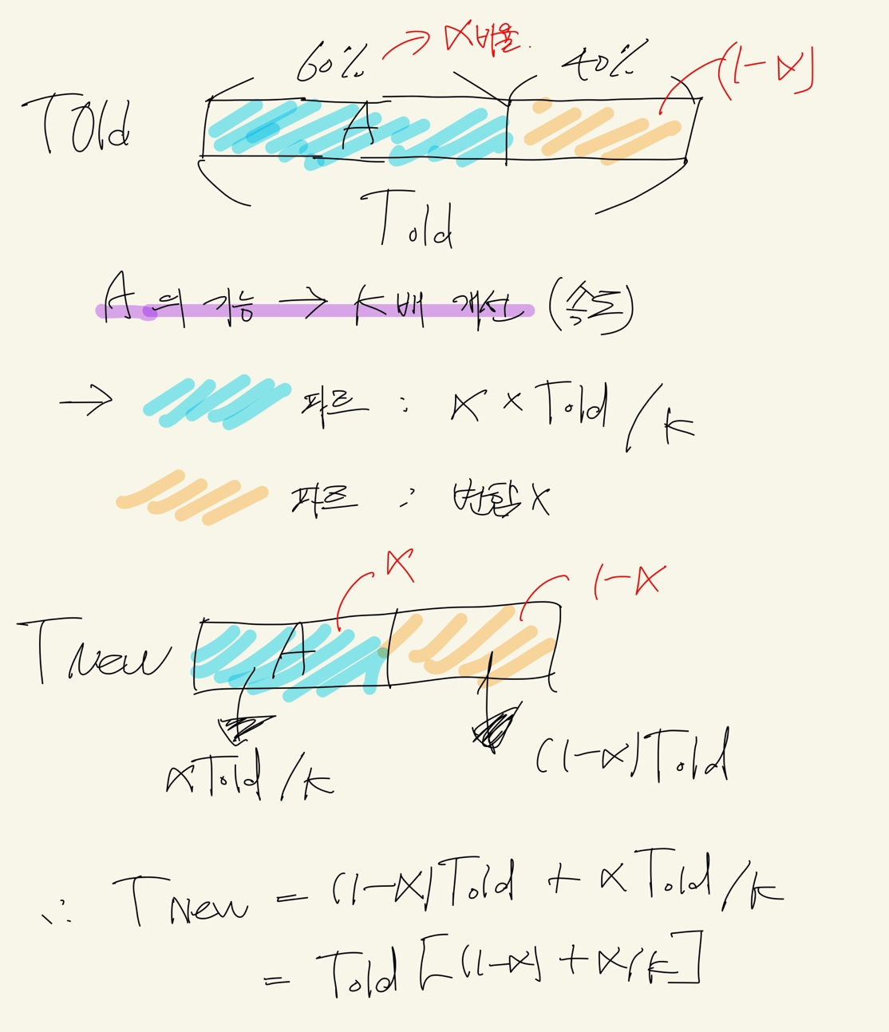
1.9 Important Themes- 1.9.1 Amdahl’s Law

Slide 10
1.9 Important Themes- 1.9.1 Amdahl’s Law
As an example, consider the case where a part of the system that initially consumed 60% of the time (α = 0.6) is sped up by a factor of 3 (k = 3). Then we get a speedup of 1/[0.4 + 0.6/3] = 1.67×. Even though we made a substantial improvement to a major part of the system, our net speedup was significantly less than the speedup for the one part. This is the major insight of Amdahl’s law— to significantly speed up the entire system, we must improve the speed of a very large fraction of the overall system.
One interesting special case of Amdahl’s law is to consider the effect of setting k to ∞. That is, we are able to take some part of the system and speed it up to the point at which it takes a negligible amount of time. We then get S∞ = 1 (1 − α) (1.2) So, for example, if we can speed up 60% of the system to the point where it requires close to no time, our net speedup will still only be 1/0.4 = 2.5×.

Slide 11
1.9 Important Themes- 1.9.2 Concurrency and Parallelism
프로세서가 한번에 더 많은 일을 할때->컴퓨터가 더 많은 일+더 빨리 실행
실제로 이러한 방법을 이용하고 있음
1.더 많은 일
->동시성: 다수의 동시에 벌어지는 일을 갖는 시스템에관한 일반적인 개념을 말할 때 사용
2.더 빨리 실행
->병렬성:동시성을 사용해서 시스템을 보다 빠르게 동작하도록 하는 것을 말할 때 사용
->병렬성은 컴퓨터 시스템의 다양한 수준의 추상화에서 사용할 수 있음
여기서! 시스템 계층구조의 높은 계층에서 낮은 계층으로 이동하면서 동시성과 병렬성을 이용한 세 개의 수준을 강조하고자 함
(컴퓨터 시스템의 동시성과 병렬성을 세 개의 수준에서 설명한다는 말)

Slide 12
1.9 Important Themes- 1.9.2 Concurrency and Parallelism
1.쓰레드 수준 동시성
쓰레드를 이용하면 한 개의 프로세스 내에서 실행되는 다수의 제어흐름을 가질 수 있음
->(프로세스가 쓰레드 유닛으로 이루어져 있는 상황에서,) if프로세스 추상화 개념을 이용하면-> 다수의 프로그램이 동시에 실행되는 시스템을 생각해 볼 수 있고 이것이 동시성!
1-1) 단일 프로세서 시스템
->한 개의 컴퓨터가 실행하는 프로세스를 빠르게 전환하는 방법 사용
#1여러 명이 한 개의 웹 서버로부터 페이지를 사용하고자 할 때처럼 다수의 사용자들이 시스템과 동시에 교신할 수 있게 함
#2하나의 윈도우에 문서 편집기, 스트리밍 음악 플레이어 등 다수의 일을 동시에 진행하도록 함
1-2)멀티프로세서 시스템 By 멀티코어 프로세서 + 멀티쓰레팅(하이퍼쓰레딩)
->여러 개의 프로세서를 가지고 하나의 운영체제 커널의 제어 하에 동작하는 경우
(p16 그림 1.12참고)

Slide 13
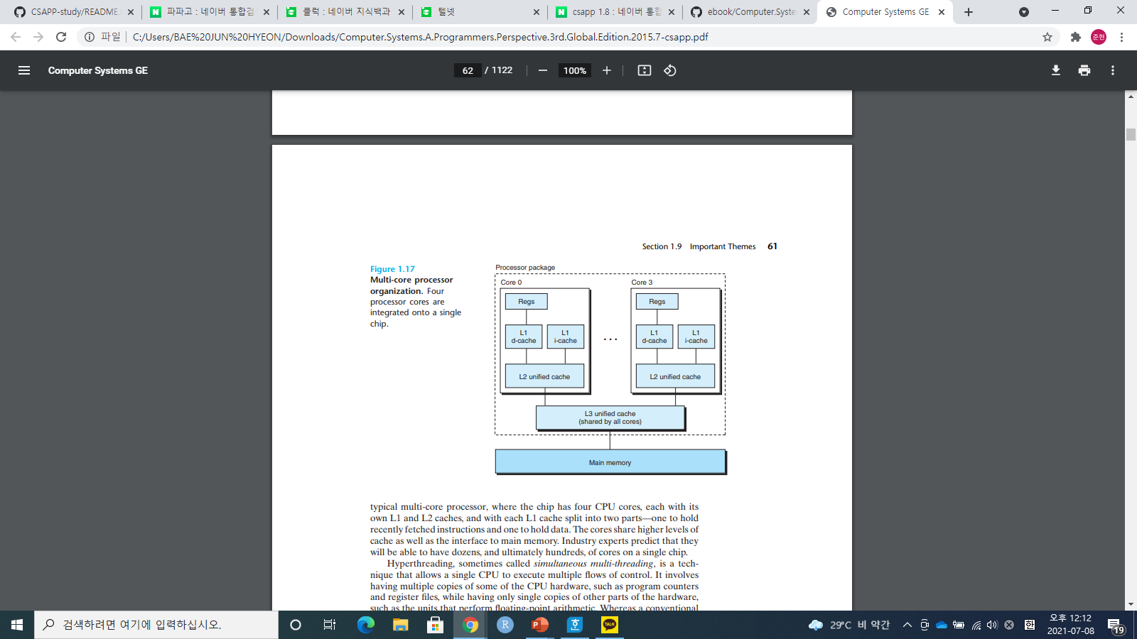
1.9 Important Themes- 1.9.2 Concurrency and Parallelism
멀티코어 프로세서-여러 개의 cpu를 하나의 집적화된 칩에 내장
인텔 i7 프로세서 코어
4개의 코어(cpu) 각각 L1,L2캐시와 전체적 코어에서의 메인메모리와 상위 수준의 캐시(L3)를 공유하는 구조를 가짐

Slide 14
1.9 Important Themes- 1.9.2 Concurrency and Parallelism
멀티쓰레딩(하이퍼쓰레딩)-하나의 CPU가 여러 개의 제어 흐름을 실행할 수 있게 해주는 기술
기존의 프로세서-쓰레드들 간의 전환을 하는 데 약 2만 클럭 사이클리 요구됨
하이퍼쓰레드 프로세서- 매 사이클마다 실행할 스레드를 결정함->즉, 어느 쓰레드가 캐시에 로딩하기 위해 대기해야 한다면, CPU는 다른 쓰레드를 실행할 수 있음
보충 설명(토의가 필요할 것 같음)
하이퍼쓰레드가 아니라면=즉 코어는 여러 개이지만 각 코어가 1개의 쓰레드만 지원한다는 것.
하나의 프로그램을 다른 코어의 쓰레드에 넘기기 위해 2만클럭 사이클이 요구되는 반면, 하나의 코어의 여러 개의 쓰레드가 있다면 바로 그 코어 내의 다른 쓰레드에 테스크를 넘길 수 있다.
#CPU가 일정한 속도로 작동하기 위해서는 일정한 간격으로 전기적 진동(pulse)을 공급받아야 한다. 이런 장치를 클럭이라고 하며 1초에 1번 작동하는 것을 1Hz라고 한다.

Slide 15
1.9 Important Themes- 1.9.2 Concurrency and Parallelism
2.인스트럭션 수준 병렬성
최근의 프로세서들은 훨씬 낮은 수준에서의 추상화로 여러 개의 인스트럭션을 한 번에 실행할 수 있는 특성을 말함
(인스트럭션 수준에서의 추상화가 너 낮은 수준에서의 추상화)
초기 프로세서-1개의 인스트럭션 처리=3.1사이클
최근 프로세서-2.4개의 인스트럭션=1사이클
더 나아가 한 번에 100개의 인스트럭션까지 처리 가능
->이렇게 높은 병렬성으로 더 빠른 컴퓨팅능력을 가질수 있음
4장에서 파이프라이닝 기법-하나의 인스트럭션을 실행하기 위해 요구되는 일들을 배움->이런 일련의 과정이 병렬로 동장할 수 있음 역시 배움
슈퍼스케일러= 한 사이클당 한 개 이상의 인스트럭션을 실행할 수 있는 프로세서
5장에서는 이에 대해 배우며, 이를 통해 작성한 코드가 높은 병렬성을 가져 더 빨리 동작하게 될 것

Slide 16
1.9 Important Themes- 1.9.2 Concurrency and Parallelism
2.싱글 인스트럭션, 다중 데이터 병렬성(SIMD)
최신 프로세서들은 SIMD라는 모드로 한 개의 인스트럭션이 병렬로 다수의 연산을 수행할 수 있는 특수 하드 웨어를 가지고 있음
5장에서는 이러한 형태의 프로그래밍 기법에 대해 배움

Slide 17
1.9 Important Themes- 1.9.3 The Importance of Abstractions in Computer Systems
1.9.3 컴퓨터 시스템에서 추상화의 중요성
파일=입출력 장치의 추상화
가상메모리=프로그램 메모리의 추상화
프로세스=실행 중인 프로그램의 추상화
가상머신=운영체제,프로세서,프로그램 모두를 포함하는 컴퓨터 전체의 추상화
추상화를 통해 컴퓨터 내부의 동작을 고려하지 않으면서 코드를 사용할 수 있도록 해준다.
즉 추상화를 통해 만들어진 API를 통해 프로그래머가 편리하게 코드를 작성할 수 있다.

